Slide 1
ГПОУ ЯО Ярославский профессиональный колледж №21
Из опыта работы по организации практической деятельности студентов сварочных профессий

Slide 2
Учебно-программное ППКРС по профессиям сварочного профиля
В ЯПК № 21 реализуются программы подготовки квалифицированных рабочих, служащих по профессиям “Сварщик” (ручной и частично механизированной сварки (наплавки) (10мес.), «Наладчик сварочного и газоплазморезательного оборудования» (3г.10мес), «Слесарь по ремонту строительных машин» (2г.10 мес.) и программы профессионального обучения по профессиям «Электросварщик ручной сварки», «Электросварщик на автоматических и п/а машинах», «Газосварщик», «Газорезчик», «Электрогазосварщик», «Cварщик ручной аргонодуговой сварки» (в основном повышение квалификации).

Slide 3
Практикоориентированная направленность рабочего учебного плана по профессии Наладчик сварочного и газоплазморезательного оборудования
Теоретические занятия - 2275 час - 41%
ЛПЗ - 1037 час - 18%
Учебная практика - 1656 час - 30%
Производственная практика - 576 час - 11%

Slide 4
Профессии и квалификации выпускников по профессии НСГО
электросварщик на автоматических и полуавтоматических машинах
наладчик сварочного и газоплазморезательного оборудования
электросварщик ручной сварки
сварщик ручной аргонодуговой сварки
газорезчик
контролер сварочных работ
Уровень квалификации по всем профессиям не ниже 4 разряда.

Slide 5
Материальная база
мастерская ручной дуговой сварки (реконструирована в 2015 г.)

Slide 6
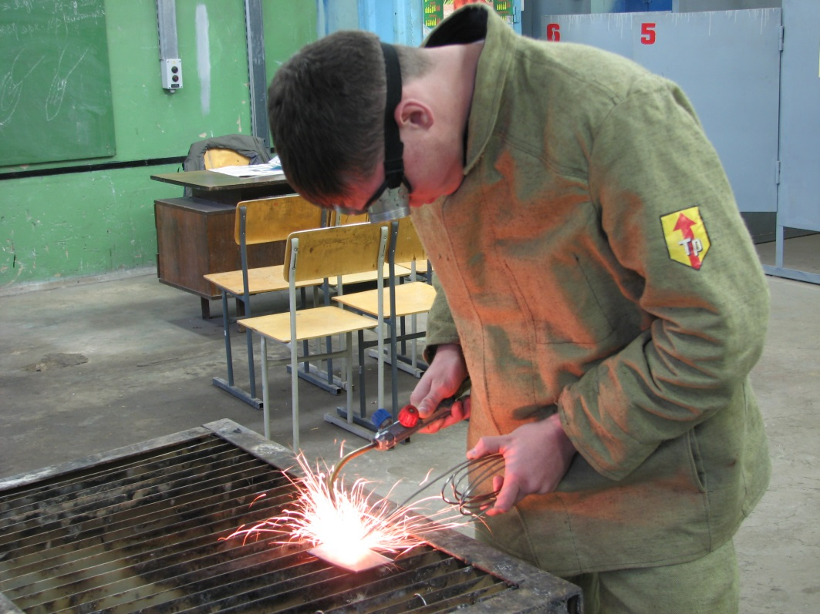
Мастерская газопламенной обработки металлов
Газовая сварка
6 постов ручной аргонодуговой сварки
4 поста газовой сварки
4 поста газовой резки
по одному посту плазменной сварки и резки и водородной сварки

Slide 7
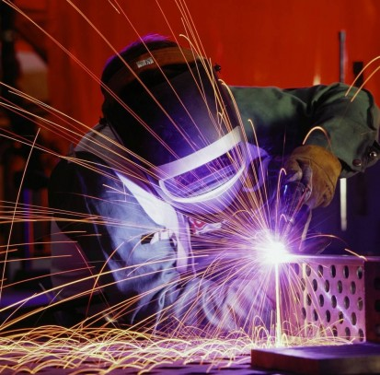
Мастерская полуавтоматической сварки
13 постов с полуавтоматами различной мощности

Slide 8
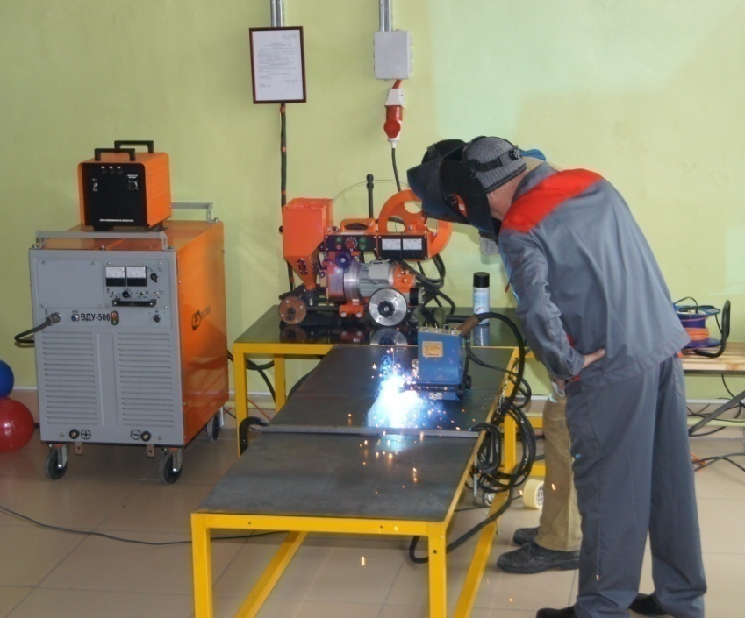
Мастерская механизированных способов сварки
Открытие состоялось в марте 2012 года
Автоматическая машина для сварки
4 полуавтоматические машины фирмы «Линкольн» для сварки металла большой толщины
автоматическая машина для сварки
2 машины для контактной сварки

Slide 9
Лаборатория наладки сварочного оборудования

Slide 10
Лаборатория электротехники и контроля качества сварных соединений

Slide 11
Специализированный кабинет основ теории сварки и резки металлов

Slide 12
Кадровые ресурсы
мастера производственного обучения имеют высшее профессиональное образование и 5 квалификационные разряды по основным видам сварки

Slide 13
Итоги выпуска 2015-2016 уч.г.
НСГО – 13 чел., качество -100%
Сварщик (электросварочные и газосварочные работы) – 57 чел., качество - 85%, 12 дипломов с отличием

Slide 14
Компетенции профессии WSI “WT:Сварочные технологии”
ПК1 Чтение чертежей по международным стандартам
ПК2 Технология ручной дуговой сварки углеродистых сталей
ПК3 Технология механизированной дуговой сварки углеродистых сталей
ПК4 Технология дуговой сварки коррозионностойких сталей аустенитного класса
ПК5 Технология дуговой сварки алюминия и сплавов на его основе

Slide 15
Дополнительные профессиональные компетенции по профессии “ Сварщик”
ПК 2.5. Выполнять ручную дуговую сварку покрытыми электродами конструкций (оборудования,изделий, узлов,трубопроводов, деталей) из углеродистых сталей, предназначенных для работы под давлением, в различных пространственных положениях сварного шва
ПК3.4. Выполнять РАД из углеродистых, легированнных сталей, цветных металлов и их сплавов, предназначенных для работы под давлением, в различных пространственных положениях сварного шва

Slide 16
Дополнительные профессиональные компетенции по профессии “ Сварщик”
ПК 4.4. Выполнять частично механизированную сварку плавлением конструкций (оборудования, изделий, узлов, трубопроводов,деталей) из углеродистых сталей, предназначенных для работы под давлением, в различных пространственных положениях сварного шва

Slide 17
Дополнительные МДК
МДК.01.05 Нормативно-техническая документация и система аттестации в сварочном производстве с целью углубления знаний и навыков чтения чертежей и спецификаций, производственно-технологической документации сварочных процессов, оформленных в соответствии с требованиями международных стандартов по сварке и родственным технологиям, требованиям WSR
МДК 01.06 Технический английский язык с целью углубления знаний и практических навыков владения английским языком в рамках международного коммуницирования в области сварочного производства, повышения вероятности и возможности участия в чемпионатах по компетенции WSR/WSI “ Сварочные технологии”

Slide 18
Ожидаемые результаты
Введение новых профессиональных компетенций способствует личностному и профессиональному развитию выпускников
Получение базового уровня освоения компетенций WSR Сварочные технологии в соответствии с требованиями профессионального стандарта Сварщик 2 квалификационного уровня
Получение олимпиадного уровня освоения компетенций WSR Сварочные технологии в соответствии с требованиями профессионального стандарта Сварщик 3 квалификационного уровня

Slide 19
СПАСИБО ЗА ВНИМАНИЕ!

